Slide 1
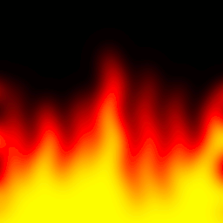

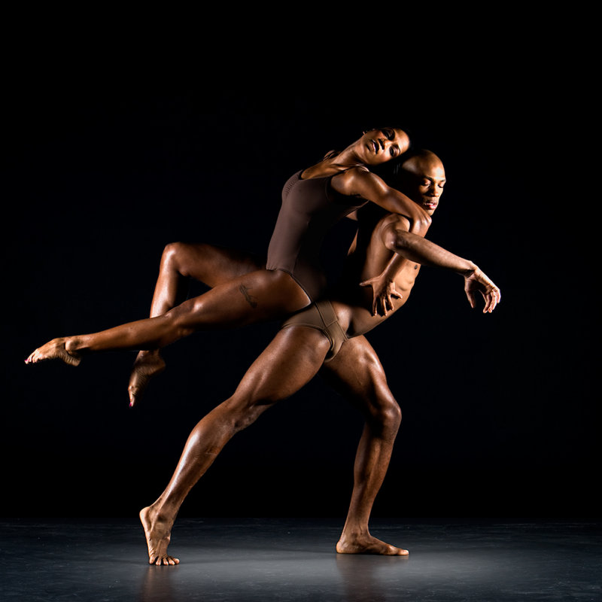









Pac-Jaz
COMPOSITOR
Manuel de Falla

Slide 2
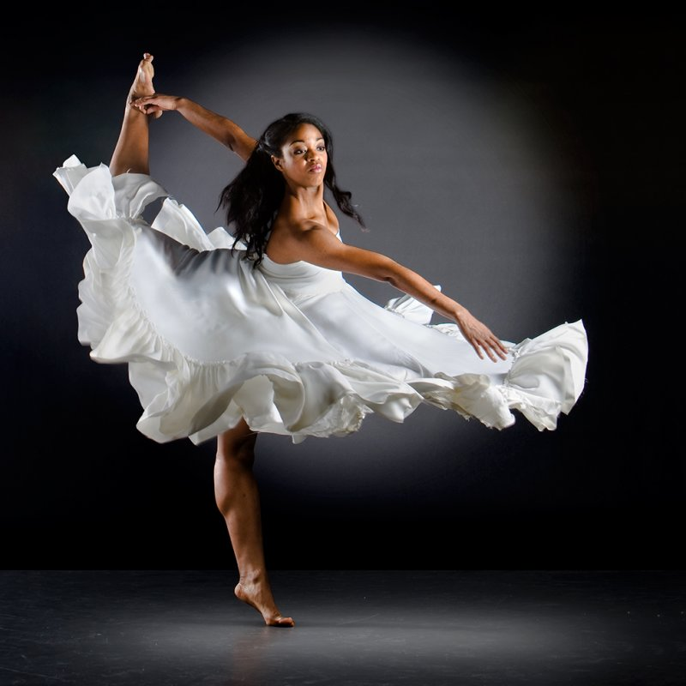
Pac-Jaz

Slide 3
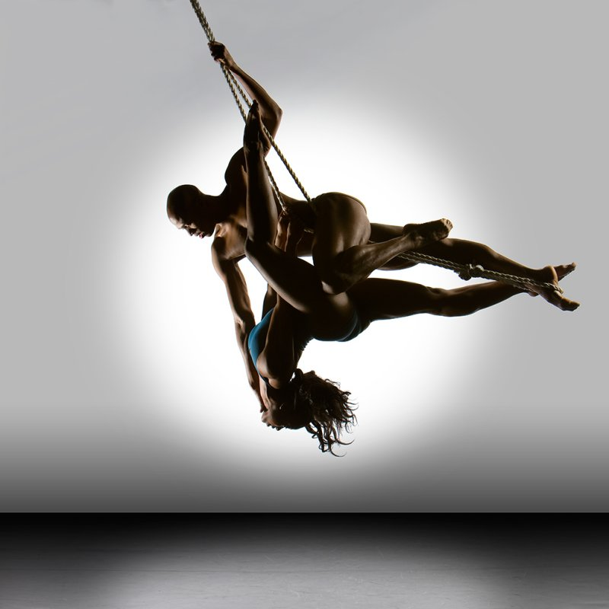
Pac-Jaz

Slide 4
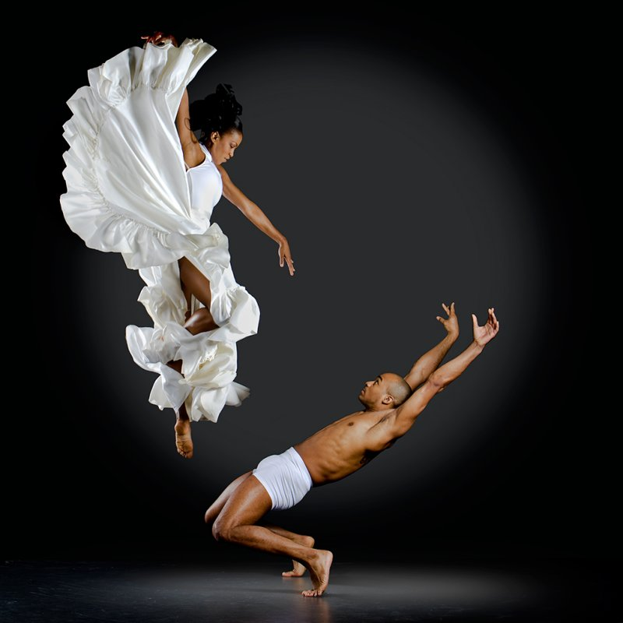
Pac-Jaz

Slide 5
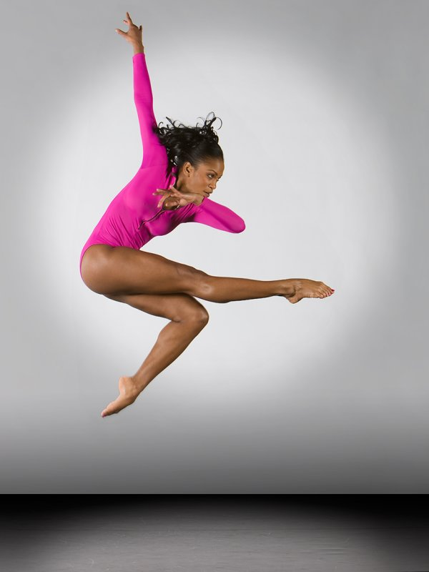
Pac-Jaz

Slide 6
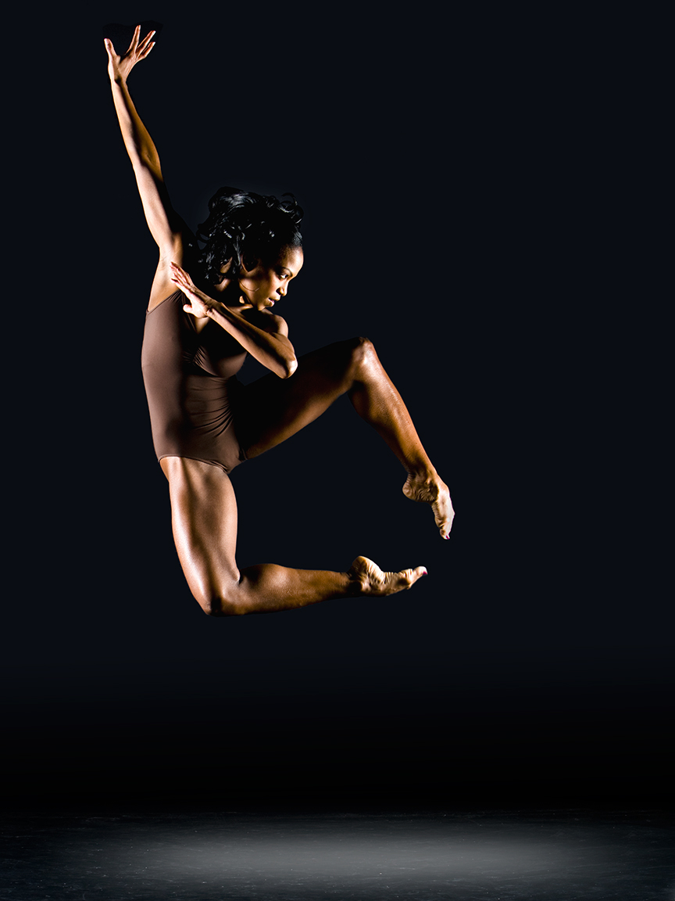
Pac-Jaz

Slide 7
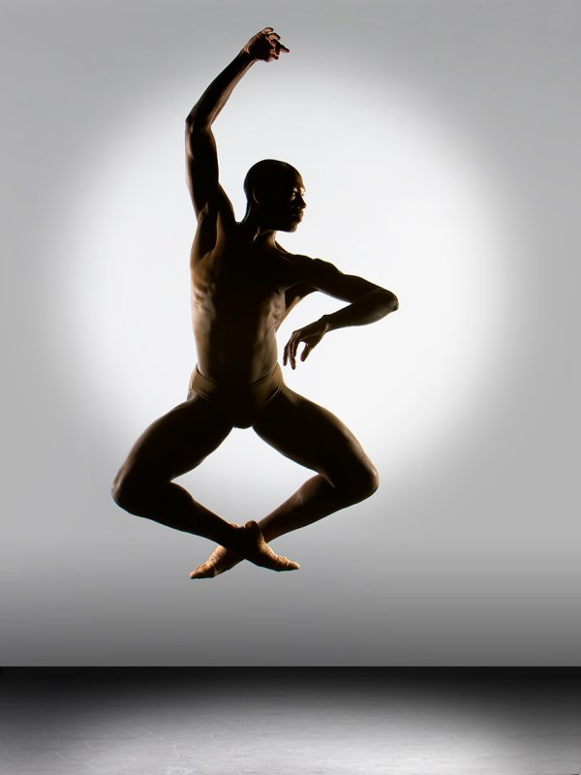
Pac-Jaz

Slide 8
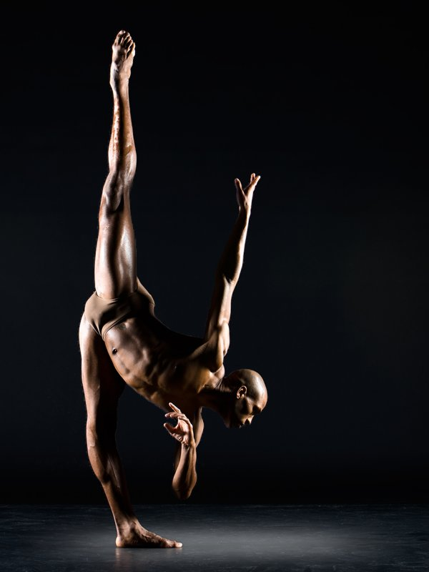
Pac-Jaz

Slide 9
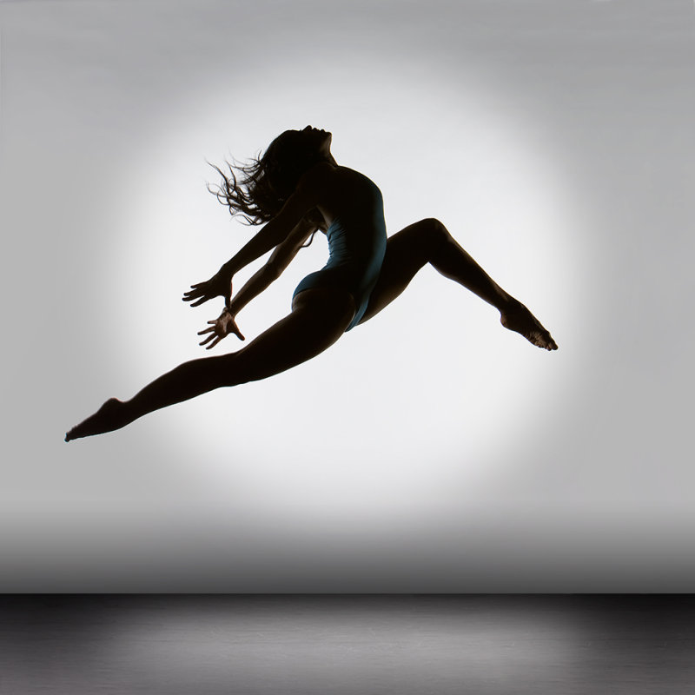
Pac-Jaz

Slide 10
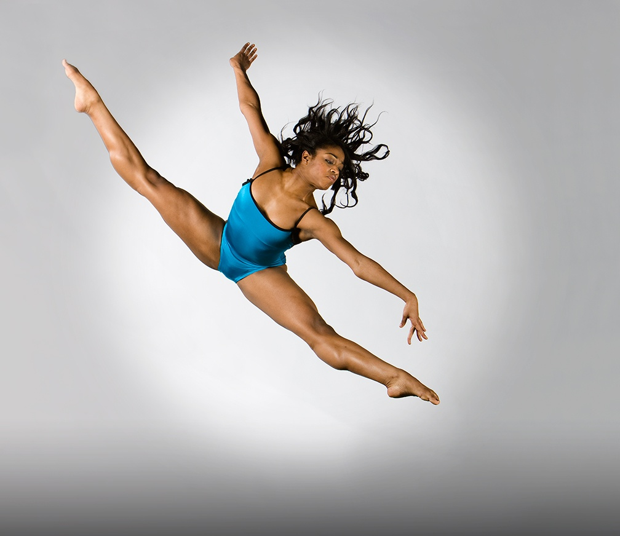
Pac-Jaz

Slide 11
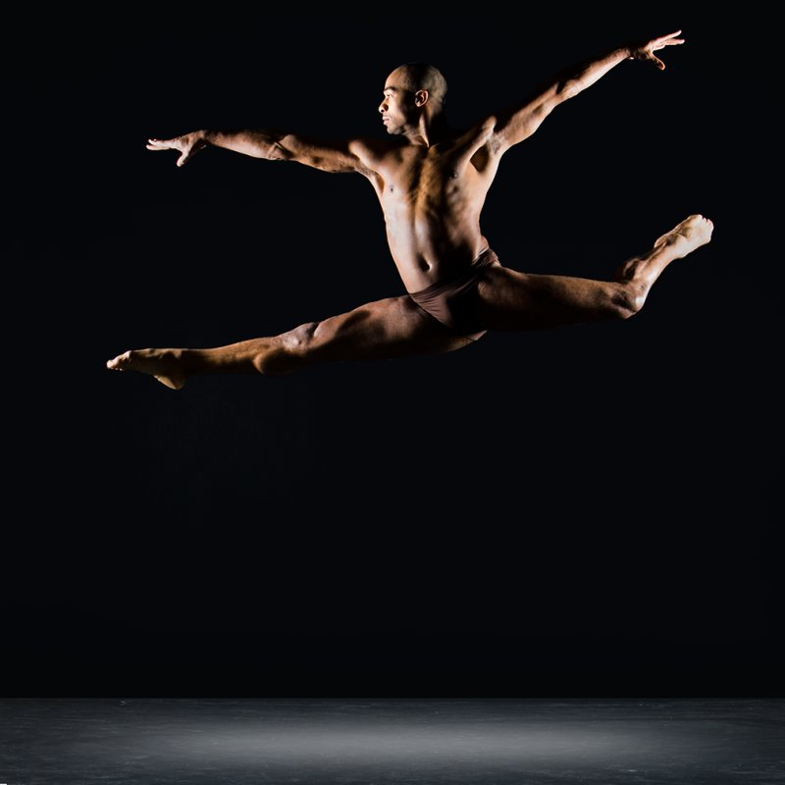
Pac-Jaz

Slide 12
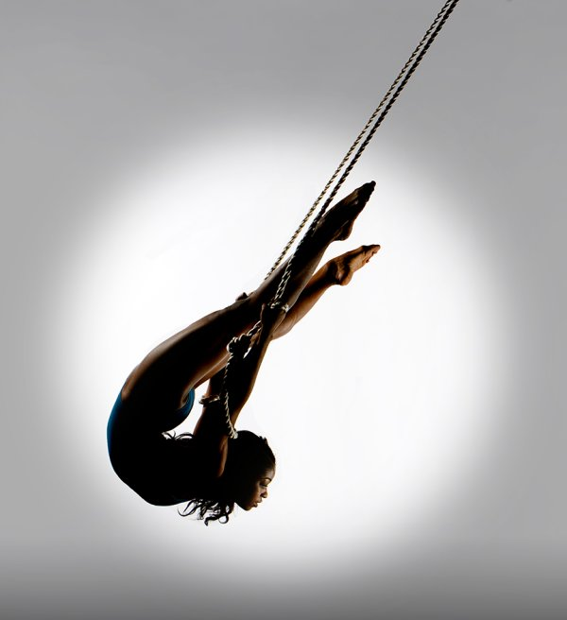
Pac-Jaz

Slide 13
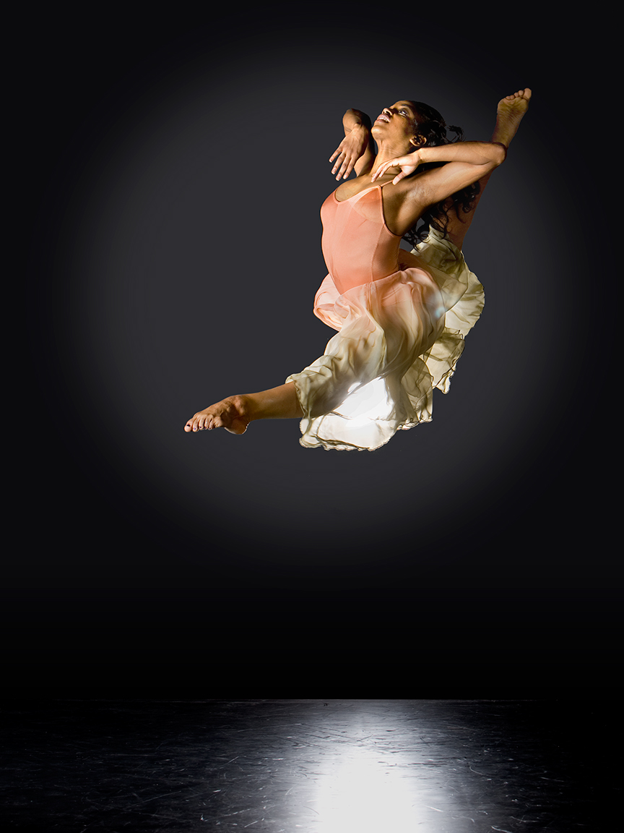
Pac-Jaz

Slide 14
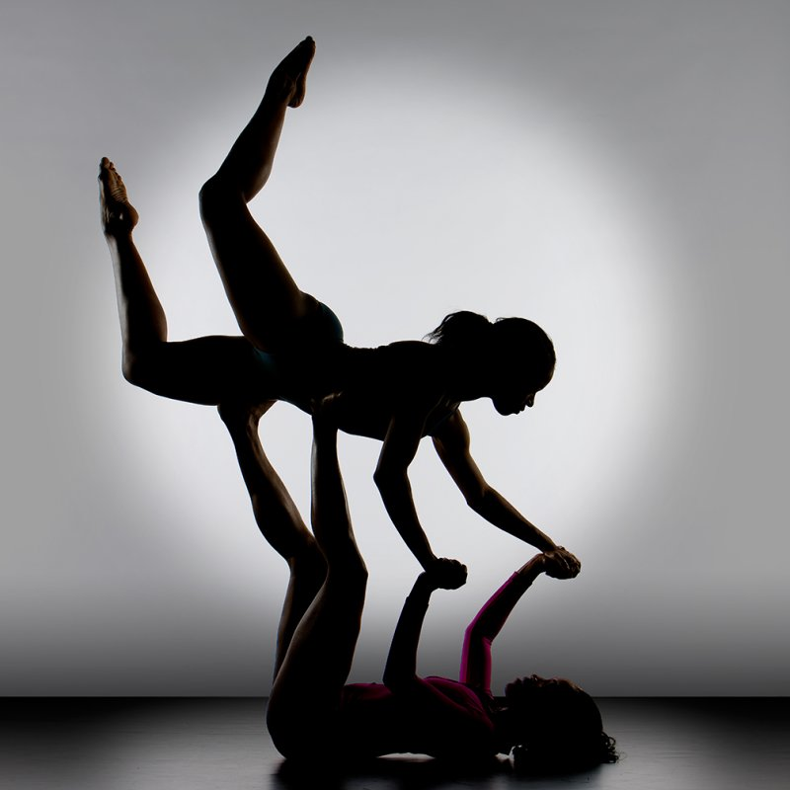
Pac-Jaz

Slide 15
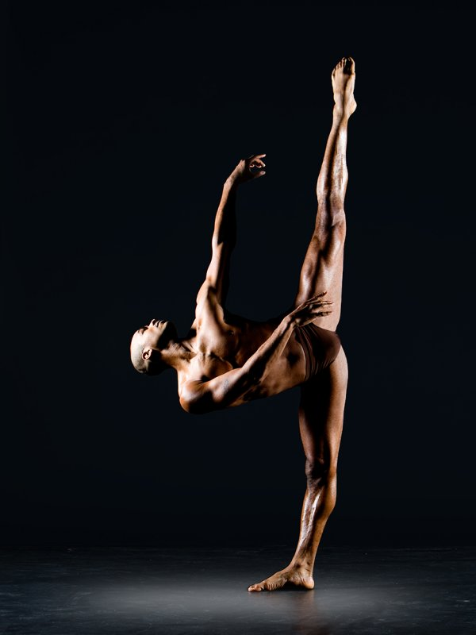
Pac-Jaz

Slide 16
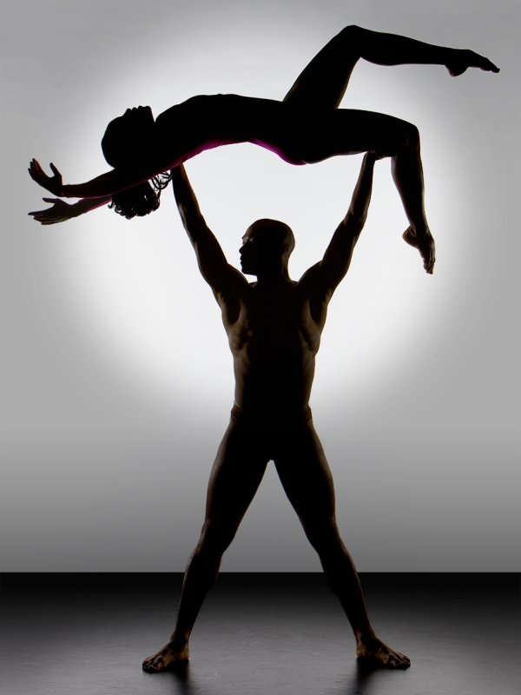
Pac-Jaz

Slide 17
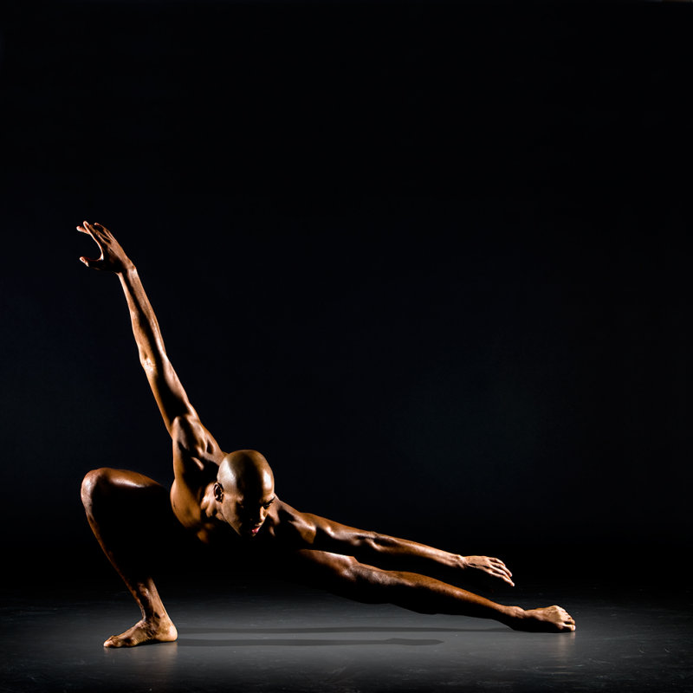
Pac-Jaz

Slide 18
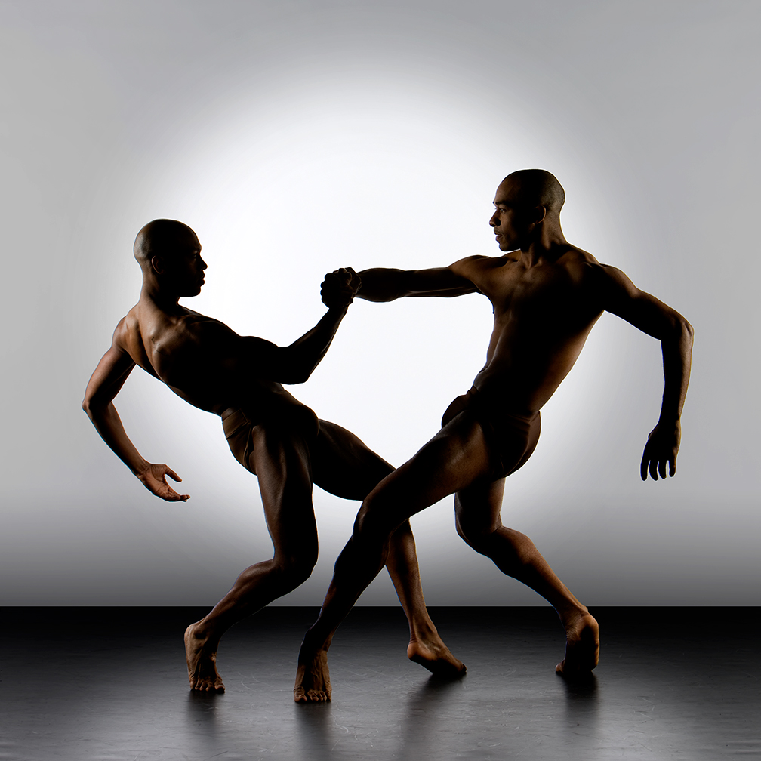
Pac-Jaz

Slide 19
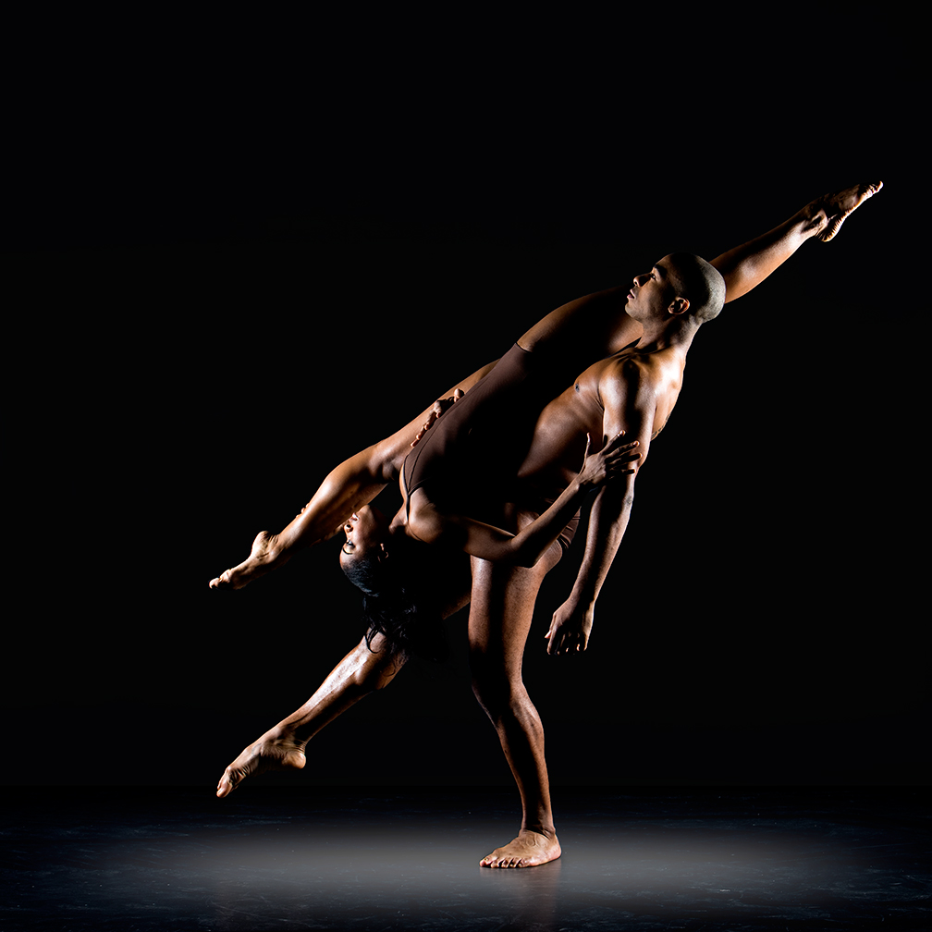
Pac-Jaz

Slide 20
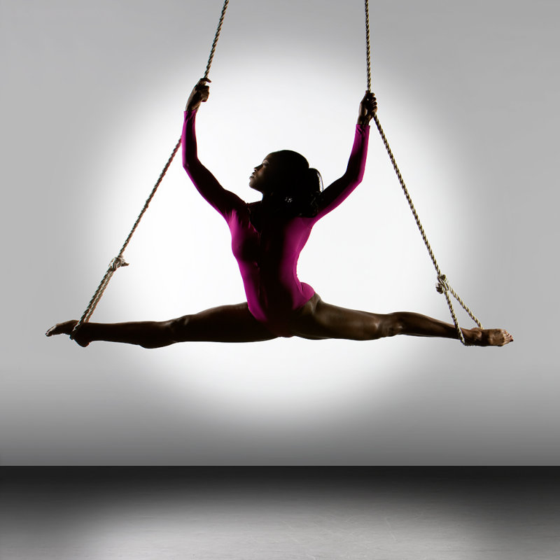
Pac-Jaz

Slide 21
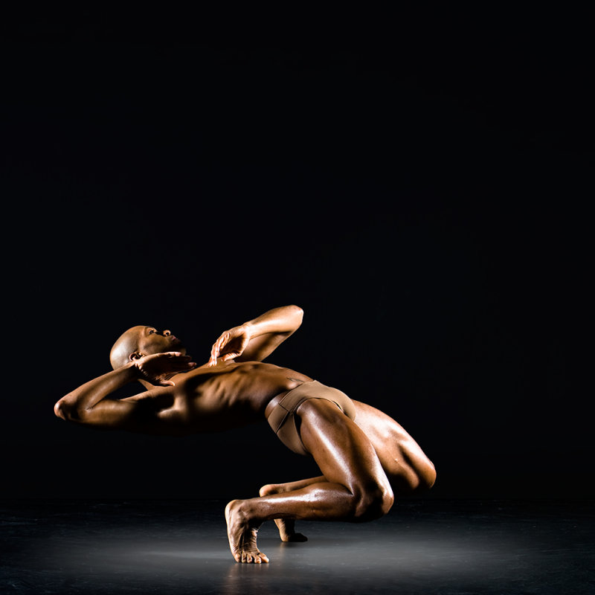
Pac-Jaz

Slide 22
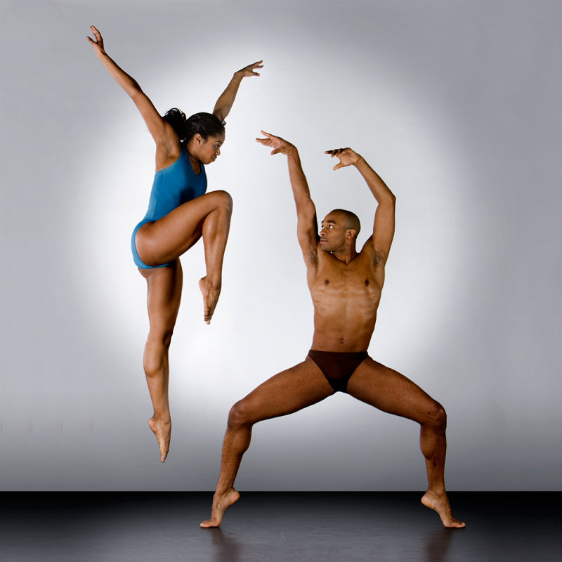
Pac-Jaz

Slide 23
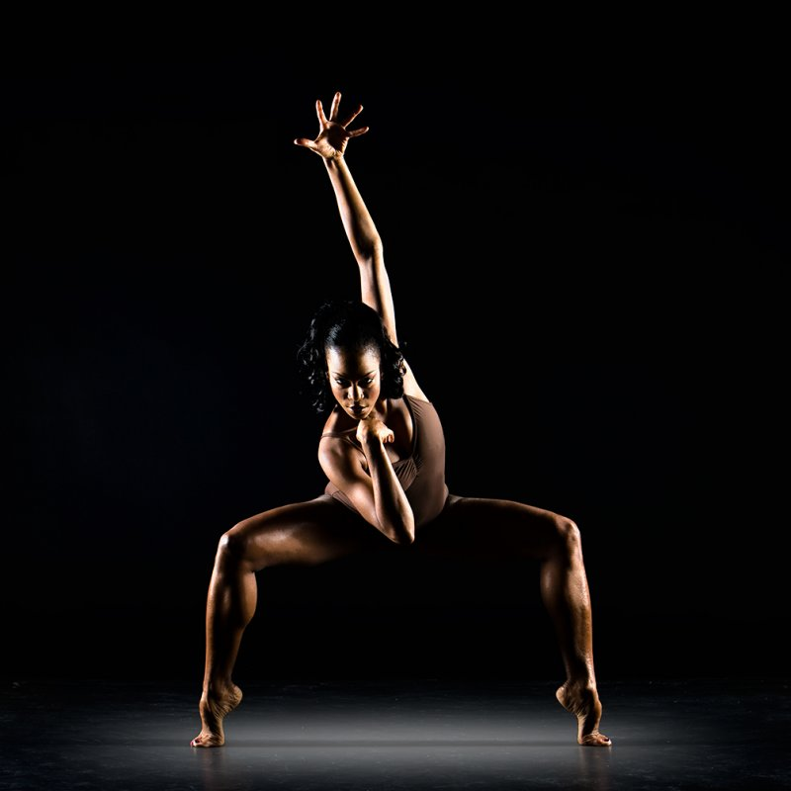
Pac-Jaz

Slide 24
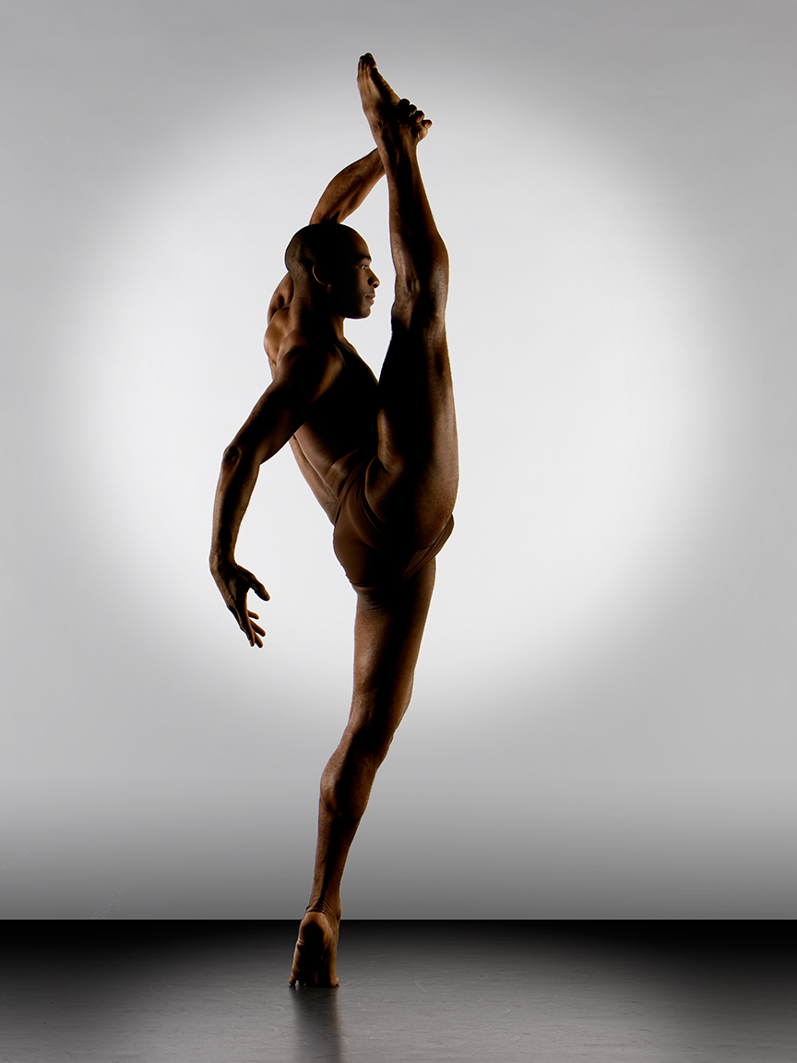
Pac-Jaz

Slide 25
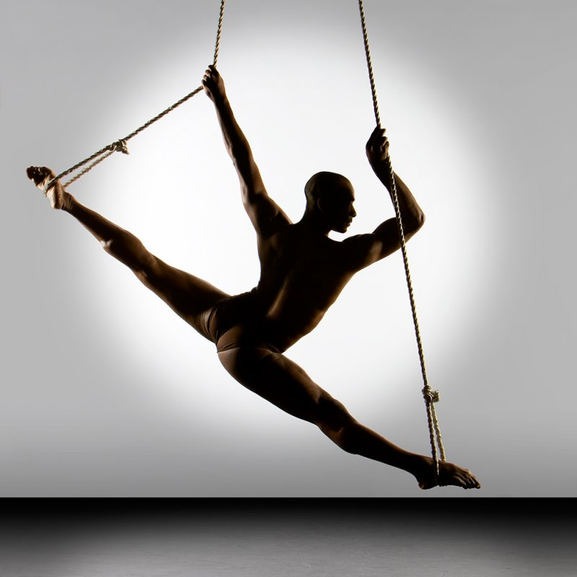
Pac-Jaz

Slide 26
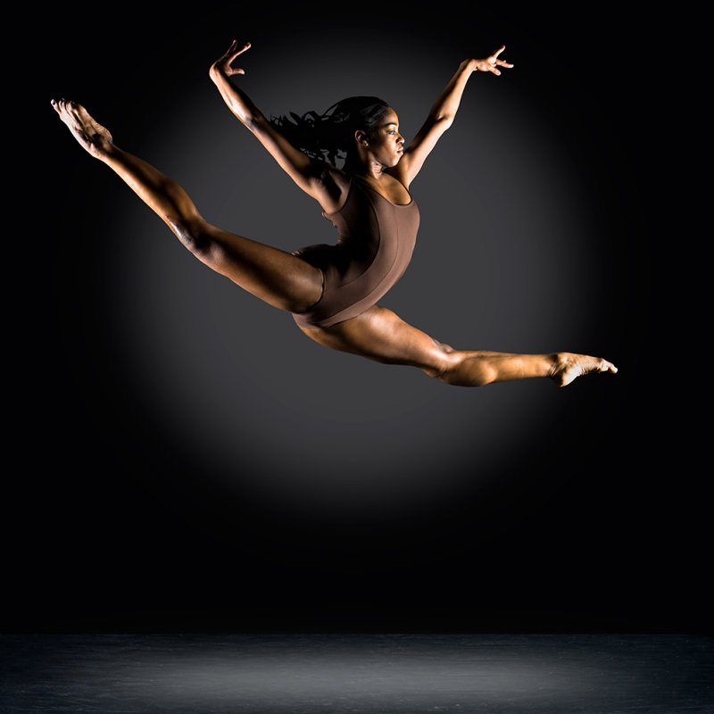
Pac-Jaz

Slide 27
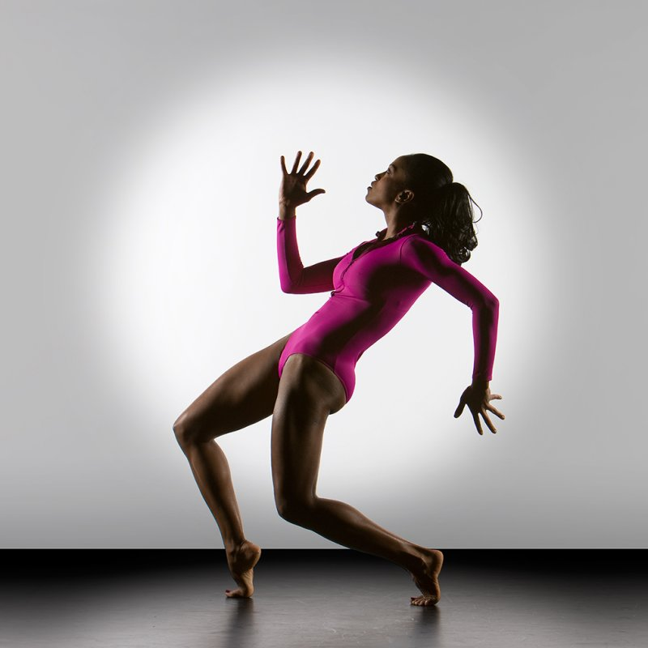
Pac-Jaz

Slide 28
Pac-Jaz
Francisco del Olmo-Jazmín

Slide 29



Accede a la sección que desees desde aquí:
Propia Creación
De la Red
Dedicatorias | Eróticos | Fechas Especiales
Graciosos | Historia y Arte | Lugares
Naturaleza y Ciencias | Política | Reflexión
Salud | Románticos | Religiosos
Dedicatorias | Eróticos | Fechas Especiales
Graciosos | Historia y Arte | Lugares
Naturaleza y Ciencias | Política | Reflexión
Salud | Románticos | Religiosos
Si deseas recibir pps periódicamente en tu correo electrónico subscríbete aquí:

